Slide 1





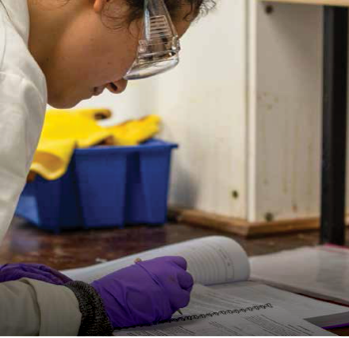
HISTÓRIA DE RESULTADOS
A FACULDADE DE QUÍMICA DA UNIVERSIDADE DE EDIMBURGO
Reciclou 85% das luvas usadas de laboratório
Desviou 19 680 kg da colocação em aterro desde 2014
19 680 kg desviados da colocação em aterro desde 2014
85% das luvas usadas de laboratório recicladas
Imagem gentilmente cedida pela Universidade de Edimburgo.
^{www.chem.ed.ac.uk}
O DESAFIO
A SOLUÇÃO
A Universidade de Edimburgo é uma das universidades mais prestigiadas do mundo e tanto a Universidade como a Faculdade de Química têm uma reputação académica muito sólida, com excelentes perfis de investigação. A Universidade também está comprometida com o acordo de objetivos de desenvolvimento sustentável e destacou projetos e iniciativas que contribuem diretamente para cada um dos objetivos.
A Faculdade de Química utiliza 200 000 pares de luvas por ano para efeitos de ensino e investigação, o que dá origem a uma quantidade considerável de resíduos.
“Enquanto faculdade, estamos e estaremos sempre à procura de adotar novos métodos de trabalho que ajudem a reduzir o impacto que as nossas atividades de ensino e investigação têm sobre o ambiente”, afirma Tim Calder, responsável de gestão de resíduos. “O programa foi-nos dado a conhecer durante diálogos com o nosso parceiro de distribuição e ficou claro que o RightCycle seria uma ótima forma de lidar com um fluxo de resíduos que, na altura, não tinha uma rota clara e óbvia para a reciclagem/transformação de resíduos. Dada a grande quantidade de luvas usadas diariamente na Faculdade de Química, a introdução do programa em colaboração com a Ansell foi extremamente fácil.”
O programa RightCycle trabalha com instalações de investigação e fabrico para converter produtos difíceis de reciclar, como luvas e vestuário de proteção usados não perigosos, em novos bens de consumo.
RESULTADOS

